Slide 1
手把手教你用Verilog 在FPGA上搭建CNN

Slide 2
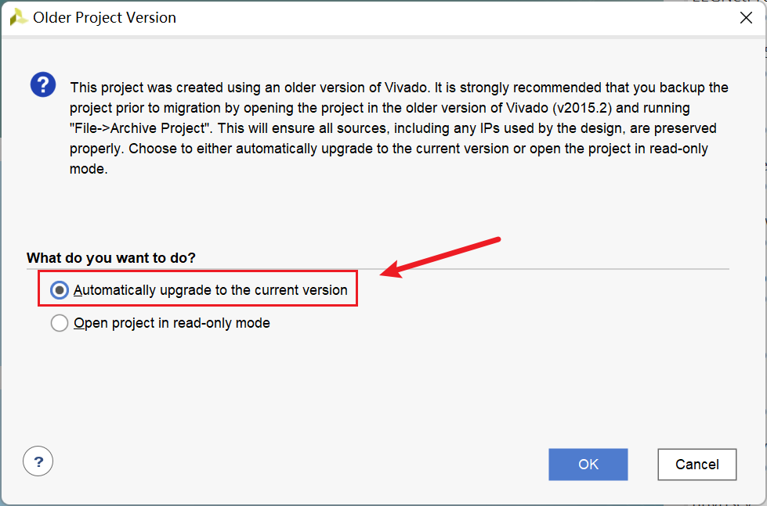
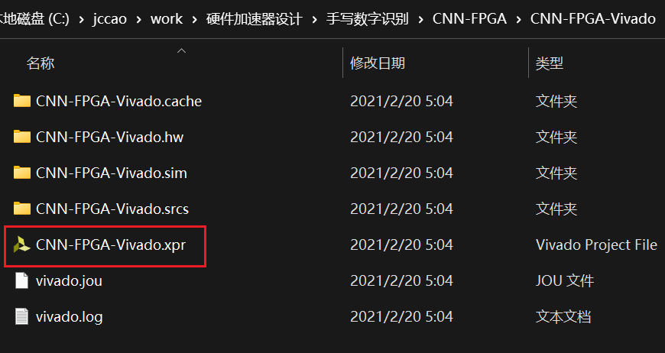
准备工作（1）打开Vivado工程
用Vivado打开资料包里所提供的Vivado工程文件
Notes:
我的Vivado版本是2019.2的，这里提示官方的工程是用老版本vivado创建的，所以要upgrade一下，点击第一个选项即可

Slide 3
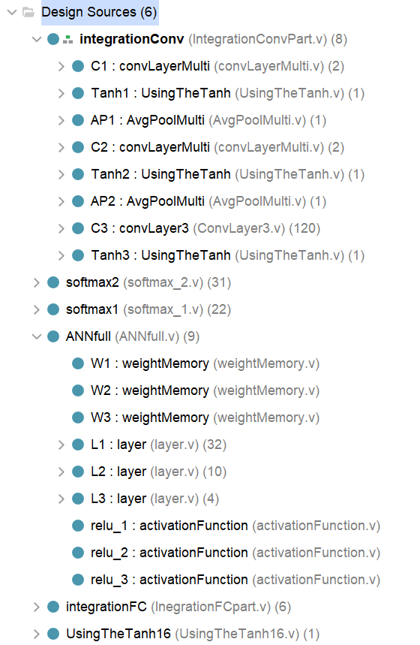
准备工作（1）打开Vivado工程
Notes:
打开后是这样的，可以看到已经导入了各模块的设计源码，那么接下来我们就直接参考设计文档和此工程来进行项目解析，学习如何用Verilog去搭建CNN

Slide 4
一、Convolution design
Notes:
卷积层设计的讲解，我是这样安排的，首先自顶而下去看下卷积层包含了哪些模块，目的是理解作者的设计思路，然后再自底而上的去进行详细的代码分析和原理讲解。

Slide 5
1.1 Block Diagrams
Notes:
卷积层设计的讲解，我是这样安排的，首先自顶而下去看下卷积层包含了哪些模块，目的是理解作者的设计思路，然后再自底而上的去进行详细的代码分析和原理讲解。

Slide 6
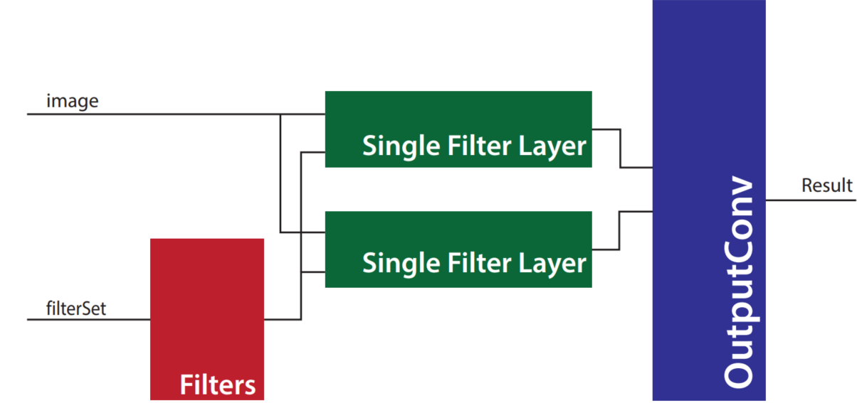
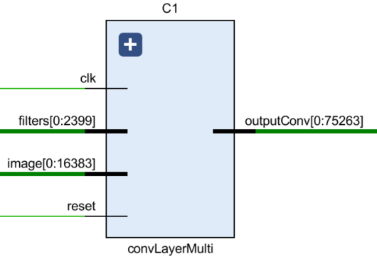
1.Block Diagrams
解析思路：从顶而下进行分析，因为官方所设计的代码是模块化，即将复杂模块拆分为
多个子模块。
（1）Multi Filter Layer
一个卷积层，有多个Filter，也可以称为卷积核，image输入到不同的Filter，得到包含不同特征的feature map。

Slide 7
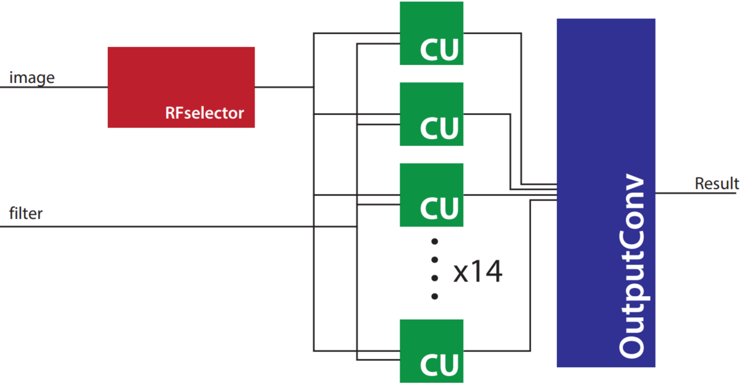
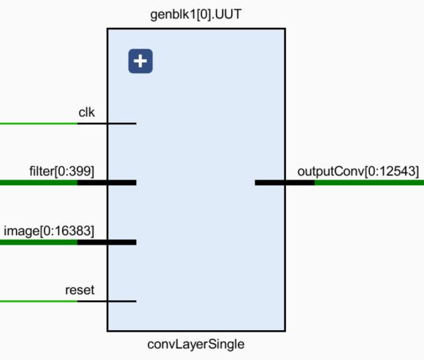
1.Block Diagrams
解析思路：从顶而下进行分析，因为官方所设计的代码是模块化，即将复杂模块拆分为
多个子模块。
（2）Single Filter Layer
单个Filter，输入image，输出feature map。

Slide 8
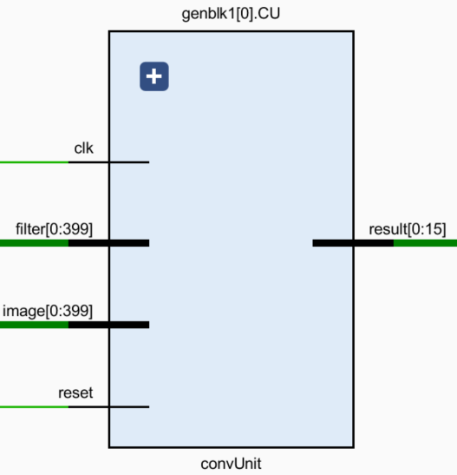
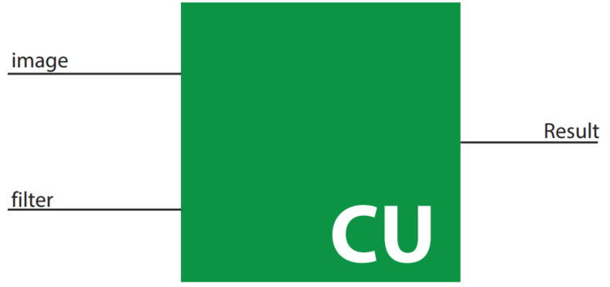
1.Block Diagrams
解析思路：从顶而下进行分析，因为官方所设计的代码是模块化，即将复杂模块拆分为
多个子模块。
（3）Convolution Unit
每个卷积核与输入图像进行卷积，得到特征图。

Slide 9
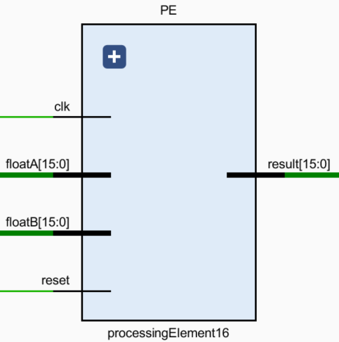
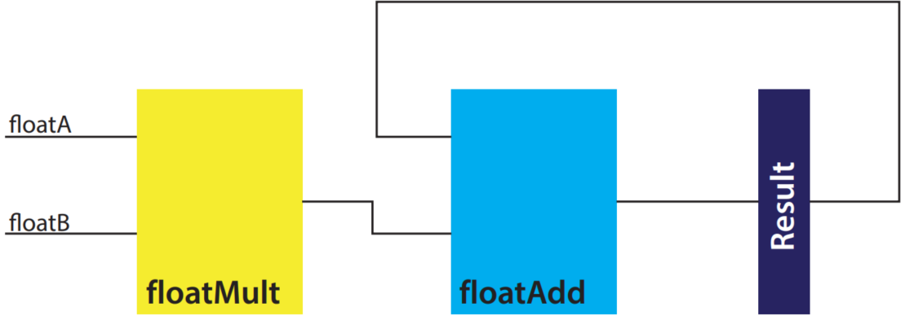
1.Block Diagrams
解析思路：从顶而下进行分析，因为官方所设计的代码是模块化，即将复杂模块拆分为
多个子模块。
（4）Processing Element
卷积所进行的具体操作就是点乘，本质是乘法和加法。这里输入是float类型，硬件实现也就是定点数。

Slide 10
1.2 功能解析
Notes:
这里我会讲解每个模块的仿真结果和所实现的功能，而不去具体看其代码逻辑，因为我觉得复现就是一个剖析的过程，首先你得知道人家的模块功能是什么后，去看代码才会理解的更快更透彻。

Slide 11
2.功能解析
解析思路：从底而上对每个子模块代码进行分析，最终查看顶层模块是如何使用连接
这些子模块的。
（4）Processing Element
卷积所进行的具体操作就是点乘，本质是乘法和加法。这里输入是float类型，硬件实现也就是定点数。
Notes:
这里我会讲解每个模块的仿真结果和所实现的功能，而不去具体看其代码逻辑，因为我觉得复现就是一个剖析的过程，首先你得知道人家的模块功能是什么后，去看代码才会理解的更快更透彻。

Slide 12
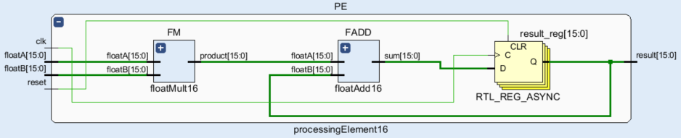
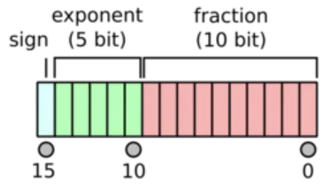
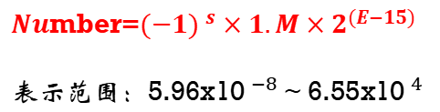
2.功能解析
（4）Processing Element
floatMult16:执行两个半精度浮点数的乘法
floatAdd16:执行两个半精度浮点数的加法
半精度浮点数(16bits)，简写为FP16
符号：1bit
指数位：5bits
尾数位：10bits
$Nu$mber=${(−1) }^{s}×1.M×2^{(E−15)}$
表示范围：5.96x10$^{−8}$ ~ 6.55x10$^{4}$

Slide 13
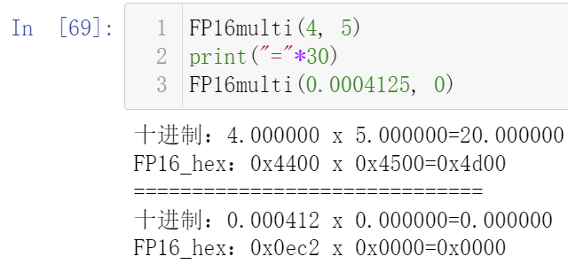
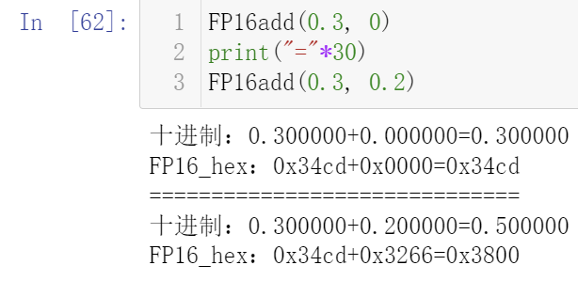
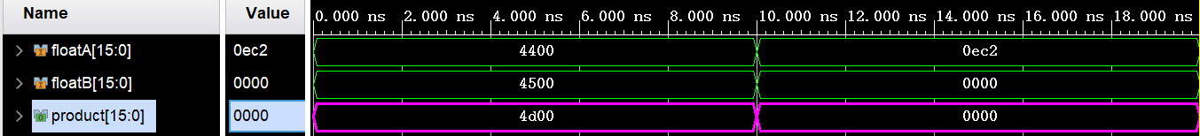
2.功能解析
（5） floatMult16 ：半精度浮点数乘法
（6） floatAdd16：半精度浮点数加法
软件计算结果
软件计算结果
硬件仿真结果
floatAdd16_TB.v
硬件仿真结果
floatMulti16_TB.v
Notes:
现在给大家实际操作一下

Slide 14
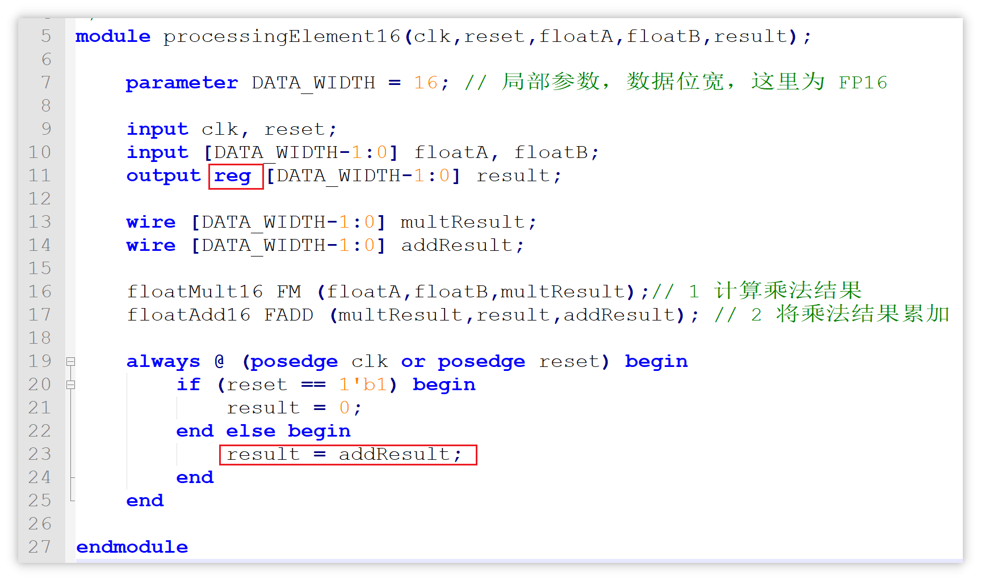
2.功能解析
（4）Processing Element
加Result_reg作用：
将电路从组合逻辑转为同步时序电路，保证数据的同步。
PE的作用：执行具体的卷积操作,即权重与数据的相乘以及相乘结果的累加。
Notes:
这里我将Processing Element，也就是处理单元PE的原理图再一次贴了过来，目的就是和大家说下，这里他为什么不把floatAdd16模块的输出直接连接到result，而是还要加一个寄存器。

Slide 15
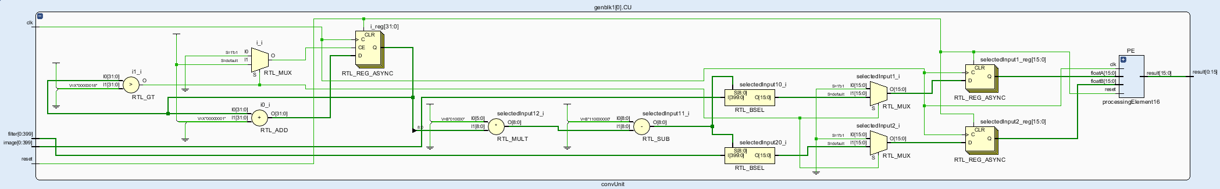
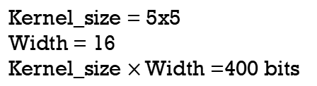
2.功能解析
（3）Convolution Unit
窗口：卷积核filter和输入image重合部分
一个窗口卷积出一个计算结果（FP16），所以convUnit的作用是循环使用PE
完成一个窗口的卷积计算，并输出最终计算结果。
注：循环使用PE的目的是减少硬件资源占用，
以牺牲速度来换面积（资源使用）
Kernel_size = 5x5
Width = 16
Kernel_size $×$ Width =400 bits
Notes:
这里介绍一个概念，窗口，也就是卷积核filter和输入的image重合的部分，这里重合矩阵大小为5x5。如动图所示，天蓝色为image，深蓝色为filter与image重合部分，即窗口，卷积计算结果对应上方四个绿色方块中的深绿色方块。

Slide 16
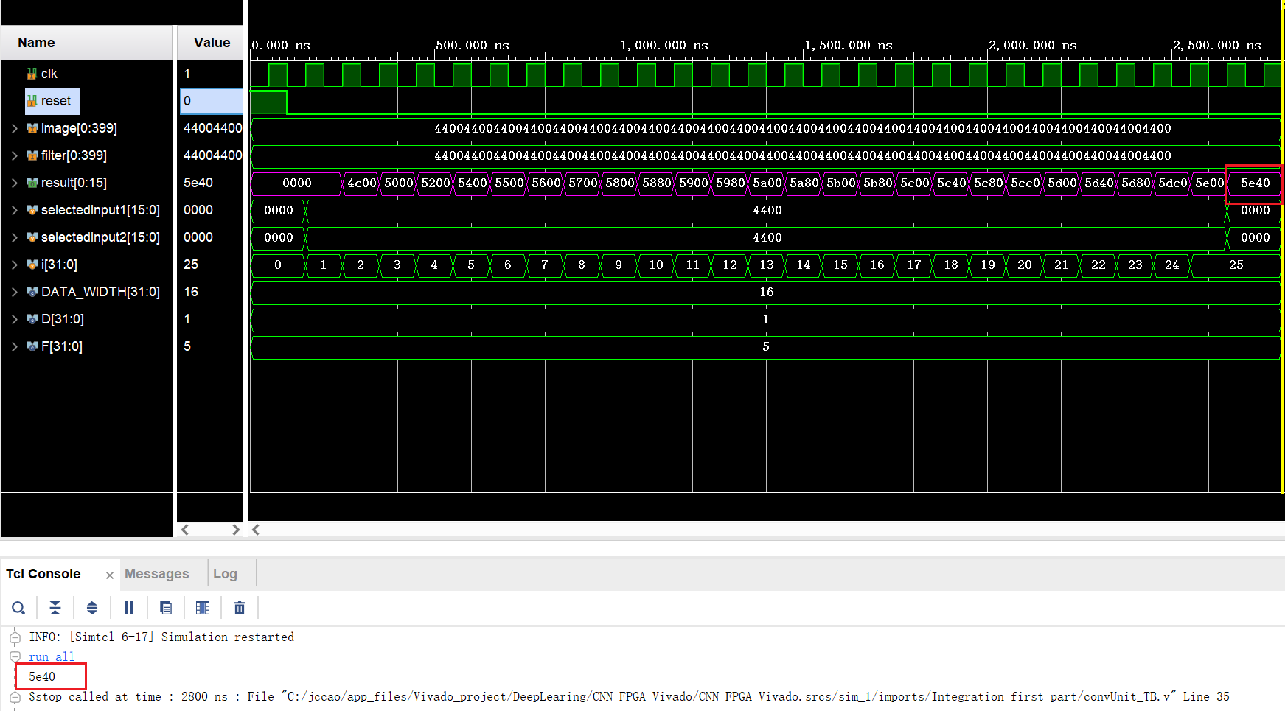
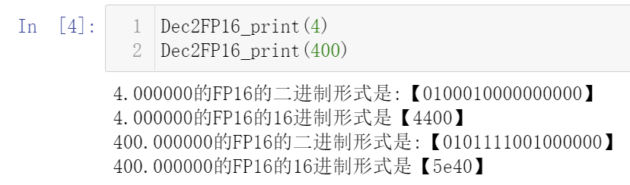
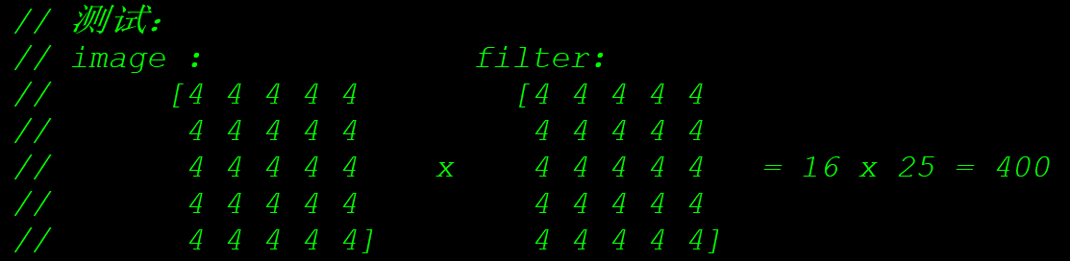
2.功能解析
（3）Convolution Unit
计算周期为：
1（复位）+25（计算）+1（输出）
= 27 cycles
软件计算结果
硬件仿真结果
convUnit_TB.v

Slide 17
2.功能解析
（2）Single Filter Layer
由RFselector 和CU组成，执行一个filter 与 完整image的卷积操作，输出feature map
顶层接口信号
内部结构原理图

Slide 18
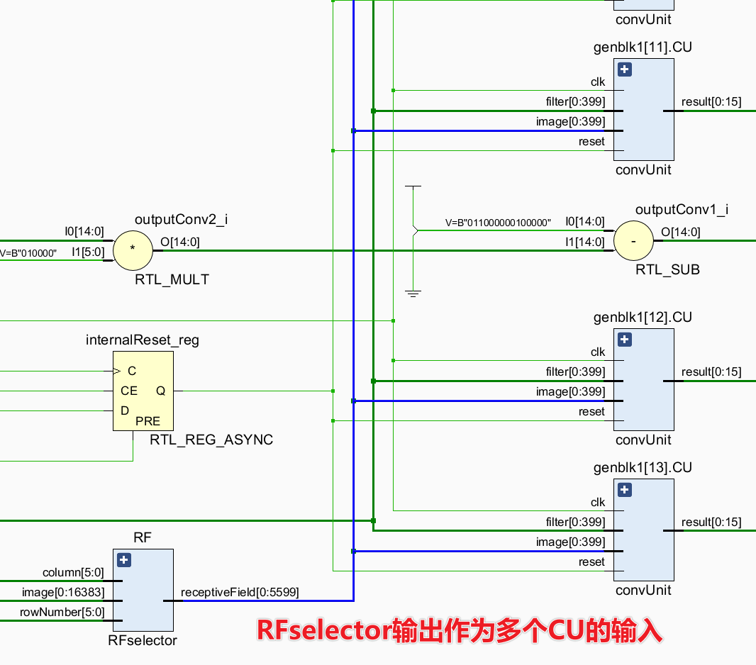
2.功能解析
（2）Single Filter Layer
Rfselector：
作用是对已经展开的一维image tensor进行数据重排，再对应分发给n个（横向卷积并行度）CU进行窗口卷积
重排前：
重排后：
1
2
3
4
5
1
2
6
7
2
3
7
8
6
7
8
9
10
11
12
13
14
15
WCU1
WCU2
16
17
18
19
20
21
22
23
24
25
1
2
3
4
5
6
7
8
9
10
25
Notes:
Rfselector数据重排算法将在 1.3电路逻辑中进行详细阐述

Slide 19
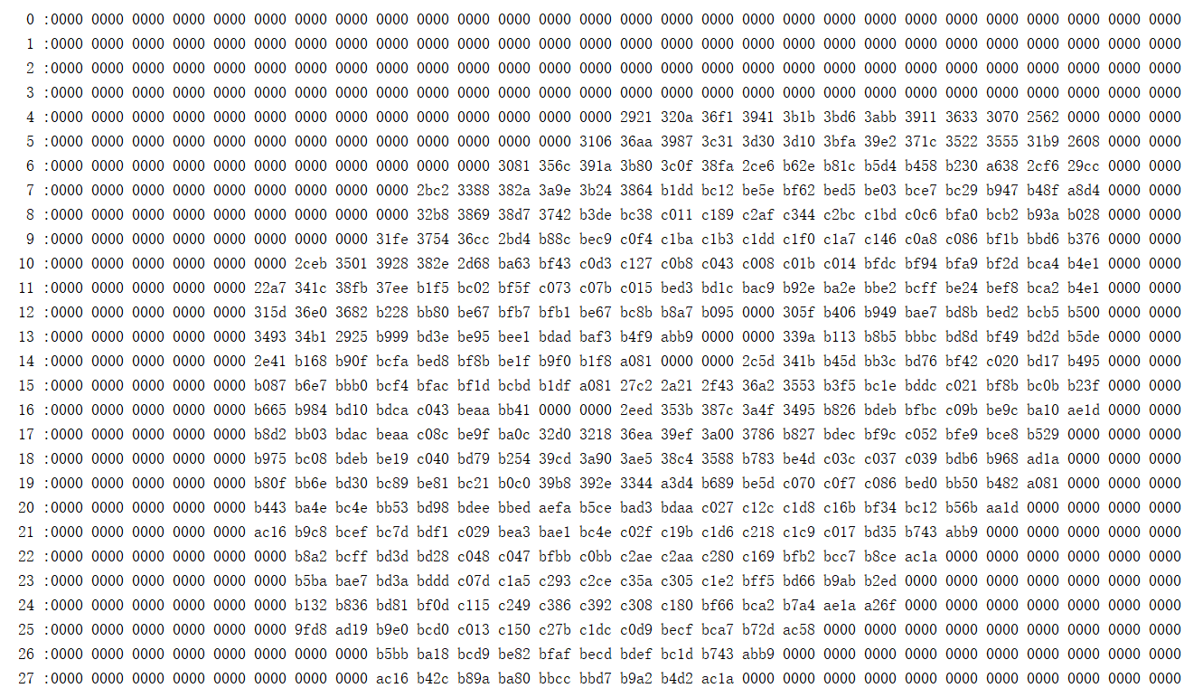
2.功能解析
（2）Single Filter Layer
硬件仿真结果
convLayerSingle_TB.v

Slide 20
2.功能解析
（1） Multi Filter Layer
执行多个filter 与 完整image的卷积操作，输出多个feature map
计算并行度由例化的Single Filter Layer个数决定，此处为两个
6个filter 6个feature map
顶层接口信号
内部结构原理图
Notes:
所以说他这个层层封装，将任务不断拆解成不同子模块的做法就很巧妙，可以自由的去设置不同层次的一个计算并行度，最小颗粒度为PE，然后依次CU、SCU。

Slide 21
2.功能解析
6个filter
6个feature map
image
FM1
FM2
第一次
filter1
filter2
FM3
FM4
第二次
filter3
filter4
例化了两个SingleFilterLayer，故并行度为2,
每次执行两个filter与image的卷积，分三次执行完
FM5
FM6
第三次
filter5
filter6

Slide 22
1.3电路逻辑
Notes:
这一小节就来带大家一起看下卷积层的代码，看作者是如何优雅的实现卷积层的

Slide 23
3.电路逻辑
（2）Single Filter Layer
Image 5x5
Featurm map 4x4
Filter 2x2
*
=

Slide 24
3.电路逻辑
（2）Single Filter Layer
横向移动
Featurm map 4x4

Slide 25
3.电路逻辑
（2）Single Filter Layer
纵向移动
Featurm map 4x4

Slide 26
3.电路逻辑
rowNumber：纵向移动步长，input_Height – Filter_Height +1
WCU_cycle:WCU完成一次窗口卷积所需周期数
所以可以将完整的一个卷积，分为 rowNumber 个横向卷积
而1个横向卷积又可分为 input_width – Filter_width + 1 个窗口卷积，这里可以并行去做，
即设置多个WCU来并行做窗口卷积。
第一个WCU_cycle
第二个WCU_cycle
循环 rowNumber 次：
即将完整卷积拆分为
rowNumber次横向卷积，
横向卷积又可以拆分为
并行的窗口卷积
WCU_1
WCU_2

Slide 27

3.电路逻辑
由于横向卷积并行度为n = (image_width – filter_width + 1)/2，所以需要同时提供给 n个 WCU image输入。
思路：先将三维的image展开为一维tensor，然后再根据地址换算，将 image 每个窗口地址区间数据传输给对应的
wcu。
这里涉及到了数据重排算法，目前采用最简单的循序展开，算法示意图如下所示：
Addr:0
2
3
1
2
7
8
6
7
输入重排前：
输入重排后：
Addr:C$×$H $×$W - 1
1
2
3
4
5
1
2
6
7
2
3
7
8
6
7
8
9
10
11
12
13
14
15
WCU1
WCU2
16
17
18
19
20
21
22
23
24
25

Slide 28
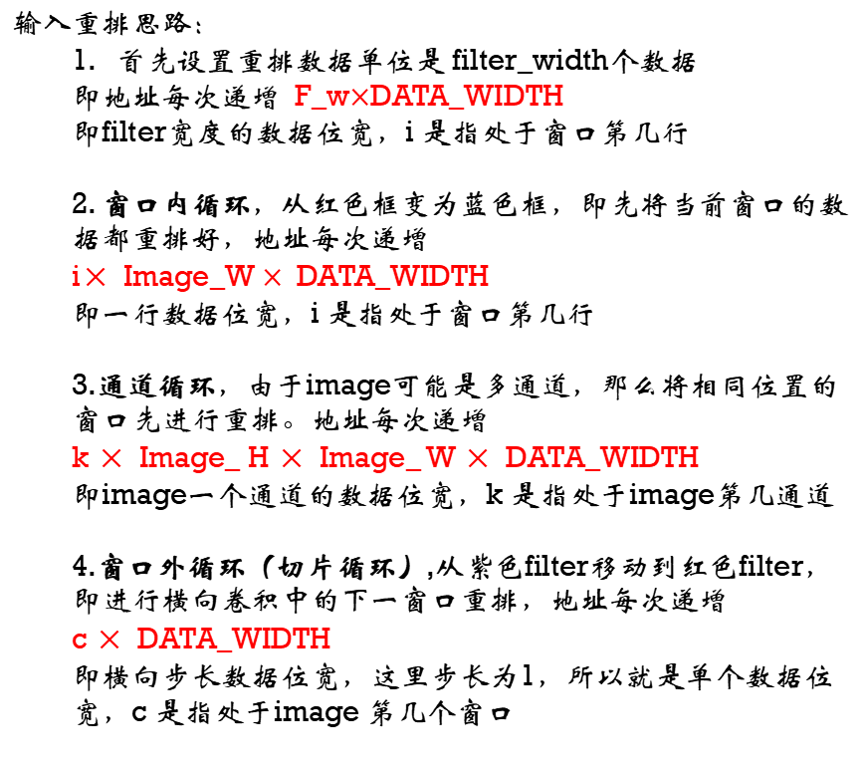
3.电路逻辑
Channel:0
输入重排思路：
首先设置重排数据单位是 filter_width个数据
即地址每次递增 F_w$×$DATA_WIDTH
即filter宽度的数据位宽，i 是指处于窗口第几行
2. 窗口内循环，从红色框变为蓝色框，即先将当前窗口的数据都重排好，地址每次递增
i$×$Image_W $×$DATA_WIDTH
即一行数据位宽，i 是指处于窗口第几行
3.通道循环，由于image可能是多通道，那么将相同位置的窗口先进行重排。地址每次递增
k $×$Image_ H $×$Image_ W $×$DATA_WIDTH
即image一个通道的数据位宽，k 是指处于image第几通道
4.窗口外循环（切片循环）,从紫色filter移动到红色filter，即进行横向卷积中的下一窗口重排，地址每次递增
c $×$DATA_WIDTH
即横向步长数据位宽，这里步长为1，所以就是单个数据位宽，c 是指处于image 第几个窗口
1
2
3
4
1
2
6
7
26
27
31
32
6
7
8
9
2
3
7
8
Channel:1
26
27
28
29
30
31
32
33
34
2
3
7
8

Slide 29
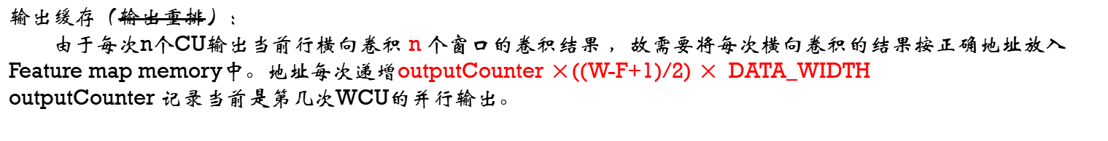
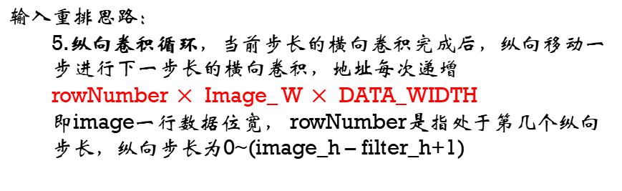
3.电路逻辑
Channel:0
输入重排思路：
5.纵向卷积循环，当前步长的横向卷积完成后，纵向移动一步进行下一步长的横向卷积，地址每次递增
rowNumber $×$Image_ W $×$DATA_WIDTH
即image一行数据位宽， rowNumber是指处于第几个纵向步长，纵向步长为0~(image_h – filter_h+1)
1
2
3
4
1
2
6
7
26
27
31
32
6
7
8
9
11
12
2
3
7
8
输出缓存（输出重排）：
由于每次n个CU输出当前行横向卷积 n 个窗口的卷积结果 ，故需要将每次横向卷积的结果按正确地址放入Feature map memory中。地址每次递增outputCounter $×$((W-F+1)/2) $×$DATA_WIDTH
outputCounter 记录当前是第几次WCU的并行输出。
输出缓存前：
输入缓存后：
第1次输出
1
2
3
4
第2次输出
5
6
7
8
1
2
3
4
5
6
7
8
9
10
16
第3次输出
9
10
11
12
第4次输出
13
14
15
16
Notes:
输出应该是叫做输出缓存，因为也没有重排算法啥，就是装入到缓存memory中

Slide 30
二、Average Pool 2D design
Notes:
平均池化层的讲解，也是这样安排的，首先自顶而下去看下平均池化层包含了哪些模块，目的是理解作者的设计思路，然后再自底而上的去进行详细的代码分析和原理讲解。

Slide 31
2.1 Block Diagrams

Slide 32
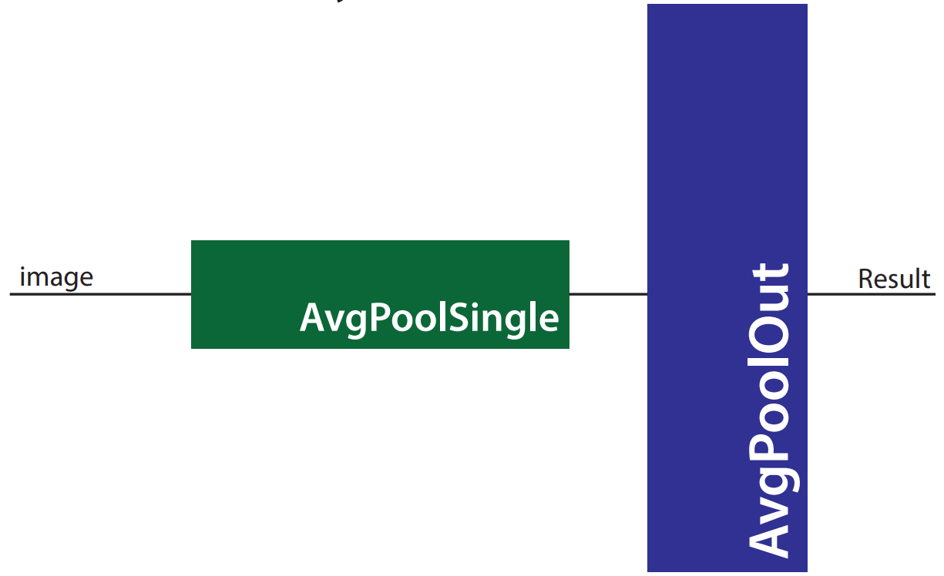
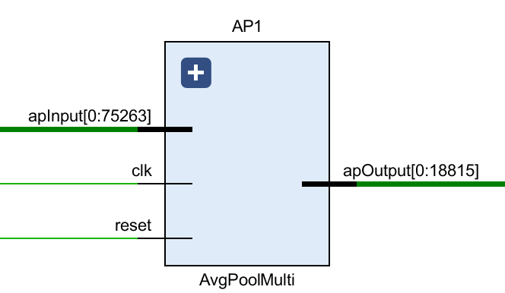
1.Block Diagrams
解析思路：从顶而下进行分析，因为官方所设计的代码是模块化，即将复杂模块拆分为
多个子模块。
（1）Average Pool Multi Layer
功能：执行多个通道的image的平均池化，这里为并行度为1，循环复用AvgPoolSingle完成所有通道的平均池化
电路类型：时序逻辑电路

Slide 33
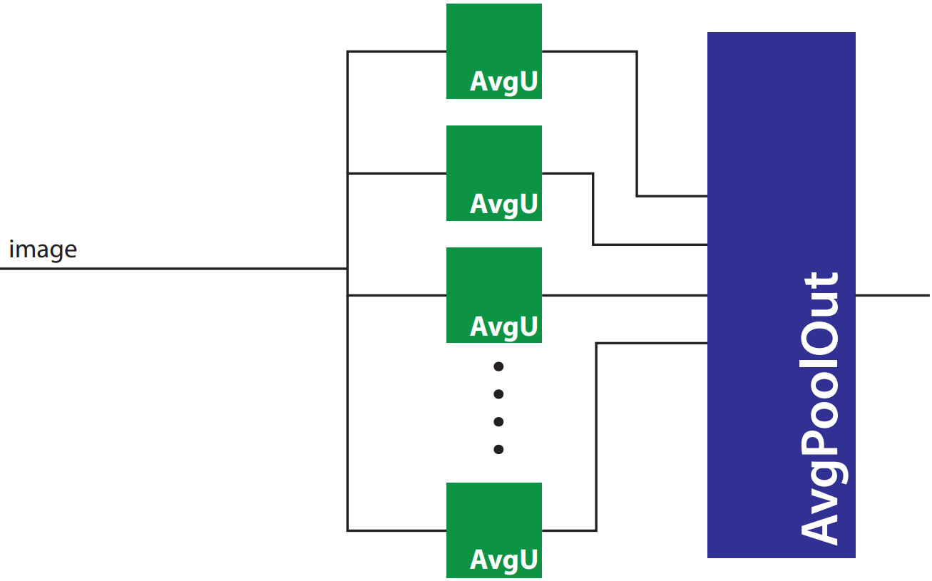
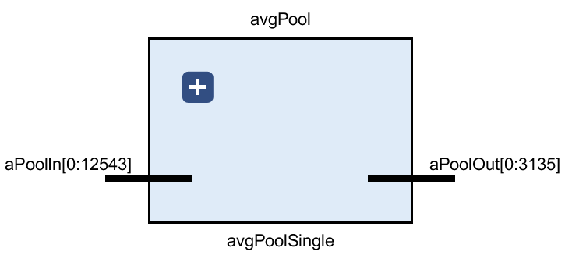
1.Block Diagrams
（2）Average Pool Single Layer
功能：执行单个通道的image的平均池化，这里为全并行度，每个窗口都有一个AvgU
电路类型：组合逻辑电路

Slide 34
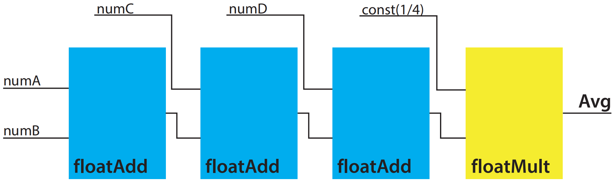
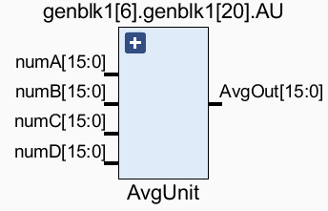
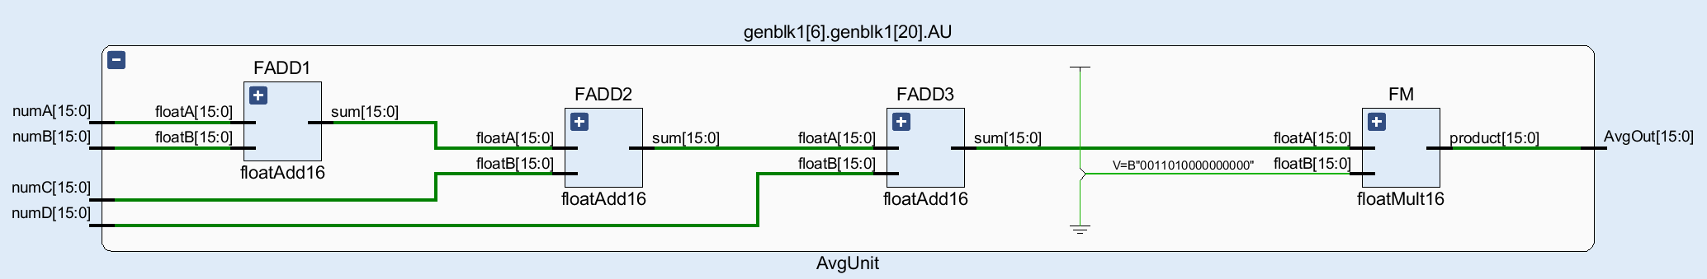
1.Block Diagrams
（3）Averaging Unit
作用：求输入4个数的均值
逻辑：先求和，再将和乘以0.25得到4个输入的均值
电路类型：组合逻辑电路（可插入寄存器形成pipline）

Slide 35
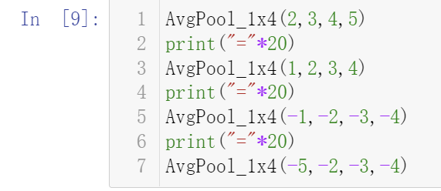
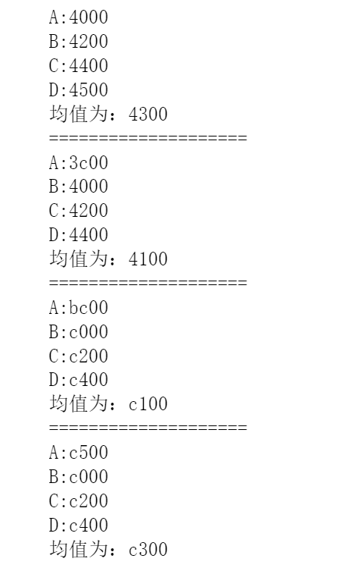
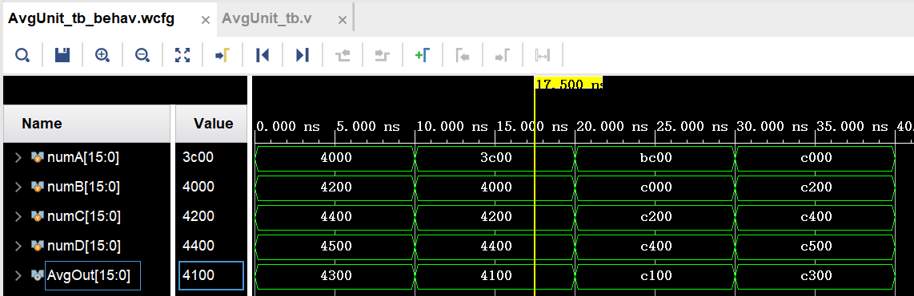
1.Block Diagrams
（3）Averaging Unit
硬件仿真结果
软件仿真结果

Slide 36
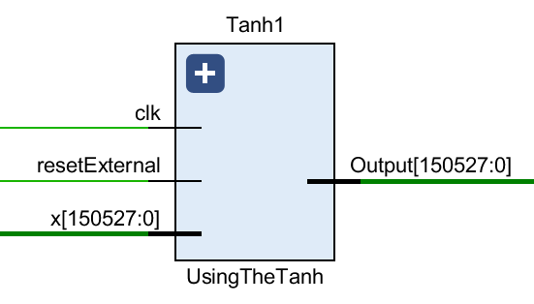
1.Block Diagrams

